Slide 1


MARCAS DE AGUA EN IMÁGENES DIGITALES
UNIVERSIDAD DE CÓRDOBA
ESCUELA POLITÉCNICA SUPERIOR
INGENIERÍA TÉCNICA EN INFORMÁTICA DE SISTEMAS
PROYECTO FIN DE CARRERA
AUTOR: RAÚL PÉRULA MARTÍNEZ
DIRECTORA: ÁNGELA ROJAS MATAS

Slide 2
ÍNDICE
Introducción
Objetivos
Restricciones
Algoritmos
Pruebas y ataques
Ejemplo
Resultados y Conclusiones
Futuras mejoras

Slide 3
ÍNDICE
Introducción
Objetivos
Restricciones
Algoritmos
Pruebas y ataques
Ejemplo
Resultados y Conclusiones
Futuras mejoras

Slide 4
1. Introducción
¿Qué es el marcado digital o watermarking?
Es una técnica de ocultación de información que forma parte de las conocidas como esteganográficas.
Las marcas de agua digitales pretenden proteger los derechos de autor. Pueden ser visibles o invisibles. En este estudio sólo se tratarán las invisibles.
¿Para qué se utilizan?
La identificación de propiedad intelectual o copyright
Protección de múltiples copias no autorizadas
Aplicaciones médicas

Slide 5
1. Introducción
¿Cuándo tiene éxito el marcado de una imagen digital?
Cuando se cumplen las siguientes características:
Robustez de la marca de agua (baja cantidad de errores).
Calidad de la imagen receptora (alto valor del PSNR, que es un tipo de métrica que muestra una medida aproximada de la modificación que sufre la imagen).
Resistencia a posibles ataques.
Una buena clave secreta de ocultación.

Slide 6
ÍNDICE
Introducción
Objetivos
Restricciones
Algoritmos
Pruebas y ataques
Ejemplo
Resultados y Conclusiones
Futuras mejoras

Slide 7
2. Objetivos
El objetivo principal es:
Realizar un estudio, análisis e implementación de las diferentes técnicas de inserción y extracción de marcas de agua digitales propuestas en artículos de investigación recientemente publicados.
Entre estas técnicas se distinguirán tres tipos:
Las del dominio espacial.
Las del dominio de las frecuencias.
Otros dominios.

Slide 8
ÍNDICE
Introducción
Objetivos
Restricciones
Algoritmos
Pruebas y ataques
Ejemplo
Resultados y Conclusiones
Futuras mejoras

Slide 9
3. Restricciones
Estrategia usada:
Sistema operativo Windows
Matlab 7.6 (R2008a)
Imágenes en formato Windows Bitmap (.bmp)
Para la documentación:
Microsoft Word 2007

Slide 10
ÍNDICE
Introducción
Objetivos
Restricciones
Algoritmos
Pruebas y ataques
Ejemplo
Resultados y Conclusiones
Futuras mejoras

Slide 11
3.1. Tipos de algoritmos
Dominio Espacial (tratan la imagen directamente):
Método Basado en Correlación.
Algoritmo de Cox.
Método del Bit Menos Significativo (LSB).
Dominio de las Frecuencias (realizan una transformada):
Transformada Discreta del Coseno (DCT).
Acceso Múltiple por División de Código (CDMA).
Transformada Discreta Wavelet (DWT).
Otros dominios (otro tipo de métodos):
Descomposición en Valores Singulares (SVD).
Métodos basados en Secuencias Caóticas.
Métodos basados en Análisis de Componentes Principales (PCA).

Slide 12
3.2. Algoritmo basado en la Descomposición en Valores Singulares (SVD)
La SVD es una técnica del Álgebra Lineal usada para diagonalizar matrices en análisis numérico.
La SVD se define como:
A = USV^{t}
donde U y V son matrices ortogonales y S es una matriz diagonal.

Slide 13

3.2. Algoritmo basado en la Descomposición en Valores Singulares (SVD)
Estructura de la marca de agua
La marca de agua con dimensiones MxN es una secuencia pseudoaleatoria de números pertenecientes a una normal N(0,1), con media 0 y varianza 1.
Ejemplo: (-0.6436 1.6924 )
( 0.5077 0.5913 )
La imagen portadora será una imagen en escala de grises de dimensiones MxN. Ejemplo:

Slide 14
3.2. Algoritmo basado en la Descomposición en Valores Singulares (SVD)
Proceso de ocultación:
Se añade una marca de agua W (también representada como una matriz) en la matriz S.
Se realiza la SVD en la nueva matriz S + αW para obtener U_{W}, S_{W}, y V_{W} (S + αW = U_{W}S_{W}V_{W}^{T}), donde la constante positiva es el factor de escala que controla la fuerza con la que va a ser insertada la marca de agua.
Se obtiene la imagen marcada A_{W} por la multiplicación de las matrices U, S_{W}, y V^{T}.

Slide 15
3.2. Algoritmo basado en la Descomposición en Valores Singulares (SVD)
Proceso de ocultación:
Siendo:
A la imagen original.
W la marca de agua.
Se obtendrá la imagen marcada A_{W} mediante los siguientes pasos:
A => USV^{T}
S + αW => U_{W}S_{W}V_{W}^{T}
A_{W} <= US_{W}V^{T}

Slide 16
3.2. Algoritmo basado en la Descomposición en Valores Singulares (SVD)
Proceso de extracción:
Dadas las matrices U_{W}, S, V_{W}.
Y la imagen marcada A_{W}*.
Se extrae la marca de agua W* haciendo la operación inversa al proceso de marcado.
A_{W}* => U*S*_{W}V^{*T}
D* <= U_{W}S*_{W}V_{W}^{T}
W* <= (1/α)(D* – S)

Slide 17
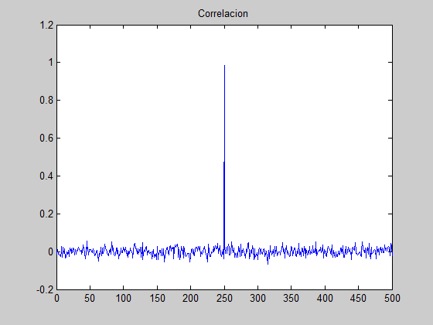
3.2. Algoritmo basado en la Descomposición en Valores Singulares (SVD)
Proceso de extracción:
Para comprobar que la extracción de la marca de agua es buena o mala se realizará el gráfico de correlaciones.

Slide 18
ÍNDICE
Introducción
Objetivos
Restricciones
Algoritmos
Pruebas y ataques
Ejemplo
Resultados y Conclusiones
Futuras mejoras

Slide 19
5. Pruebas y ataques
Se ha realizado dos tipos de pruebas:
Primero se ha hecho un estudio individual de cada algoritmo:
Se comprobó como se comportaba el algoritmo en función de los parámetros de los que dependía.
La calidad de la imagen marcada (PSNR).
La imagen que se extraía como marca de agua o el gráfico de similaridad o correlación entre las secuencias pseudoaleatorias.
El número de errores que existía en la extracción de la marca con respecto a la original.

Slide 20
5. Pruebas y ataques
Una vez obtenidos los datos de las pruebas individuales se procedió a las pruebas comunes o de comparación entre los algoritmos:
Estudio común entre los algoritmos que son comparables.
Estudio de los tiempos de computación que tiene cada algoritmo.
Estudio comparativo de resistencia a los ataques.

Slide 21
5. Pruebas y ataques
Para comprobar la efectividad de los algoritmos propuestos por los autores, a las imágenes marcadas se les realizó una serie de ataques para ver qué resistencia tienen a éstos cuando se extrae la marca.
Los ataques que se realizaron:
Compresión JPEG
Inserción de ruido gaussiano (ruido muy común)
Aplicación de un filtro de paso bajo basado en la media (suavizado)
Recortado de la imagen marcada
Escalado de la imagen marcada (doble tamaño)
Rotación de la imagen marcada (90º)

Slide 22
ÍNDICE
Introducción
Objetivos
Restricciones
Algoritmos
Pruebas y ataques
Ejemplo
Resultados y Conclusiones
Futuras mejoras

Slide 23
6. Ejemplo
Para ver las salidas que se han obtenido en las pruebas se va a realizar un ejemplo con una interfaz gráfica básica donde se podrá observar los resultados obtenidos.
Se podrá observar:
La imagen de cobertura u original
La marca de agua original
La imagen marcada
La marca de agua extraída
El PSNR de la imagen marcada
El número de errores entre marcas

Slide 25
ÍNDICE
Introducción
Objetivos
Restricciones
Algoritmos
Pruebas y ataques
Ejemplo
Resultados y Conclusiones
Futuras mejoras

Slide 26
7. Resultados y Conclusiones
Dos tipos de resultados:
Resultados obtenidos del estudio de cada algoritmo.
Resultados obtenidos del estudio común.
Resultados obtenidos de cada algoritmo:
Se ha comprobado el comportamiento que tenían los algoritmos a la variabilidad de los parámetros de los que dependían.
Y se han obtenido resultados de la resistencia o no de los algoritmos a los ataques.

Slide 27
7. Resultados y Conclusiones
Resultados obtenidos del estudio común:
Se ha comparado los tiempos de ejecución que ofrecen los diferentes algoritmos observando cuál es más rápido y cuál más lento.
Se ha comparado los tipos de algoritmos que se han estudiado viendo cuales necesitan algo para la extracción junto con lo que necesitan y cuales no necesitan nada.
Se ha comparado la resistencia a los ataques realizados entre los diferentes algoritmos llevados a estudio.

Slide 28
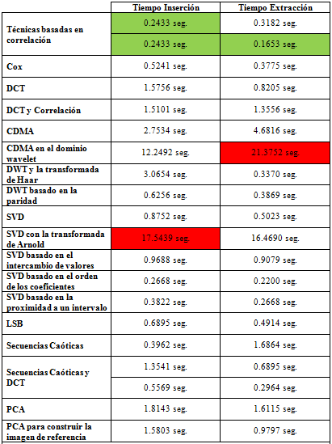
7. Resultados y Conclusiones
Comparativa de los tiempos de ejecución:

Slide 29
7. Resultados y Conclusiones
Conclusiones para los tiempos de ejecución:
La mayoría de los algoritmos rondan entre el medio segundo y los dos segundos de tiempo de ejecución.
Las inserciones suelen ser más lentas que las extracciones, predominando en las extracciones los tiempos de ejecución por debajo del segundo.
El algoritmo más rápido, ya sea en la inserción o extracción, es el algoritmo de técnicas basadas en correlación, en concreto el algoritmo modificado.
El algoritmo más lento en realizar la inserción es el algoritmo SVD con la transformada de Arnold y en la extracción es el algoritmo CDMA en el dominio wavelet.

Slide 30
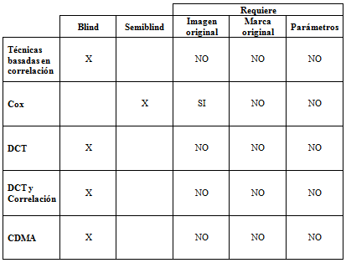
7. Resultados y Conclusiones
Comparativa de los tipos de algoritmos:

Slide 31
7. Resultados y Conclusiones
Conclusiones para los tipos de algoritmos:
La mayoría de los algoritmos realizan la extracción sin utilizar nada adicional (blind o a ciegas).
Ninguno utiliza la imagen y la marca de agua originales para la extracción, con lo que esto dice mucho de la calidad de los algoritmos.
Solamente tres necesitan de la imagen o la marca de agua originales para la extracción, dos necesitan de la imagen original y uno de la marca de agua original.
Sólo cinco hacen uso de alguna variable o parámetro adicional (semiblind).

Slide 32
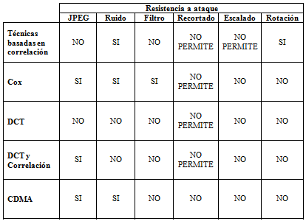
7. Resultados y Conclusiones
Comparativa de la resistencia a los ataques:

Slide 33
7. Resultados y Conclusiones
Conclusiones de resistencia a ataques:
El ataque al cual un algoritmo es más vulnerable es el filtro de paso bajo basado en la media.
Los algoritmos son más resistente a la compresión JPEG.
El ataque que no se puede aplicar en la mayoría de los casos por culpa del algoritmo es el recortado.
El algoritmo que más ataques ha superado ha sido el algoritmo de Cox. Este método tiene alta probabilidad de mejorarse en el caso de una futura aplicación real.

Slide 34
ÍNDICE
Introducción
Objetivos
Restricciones
Algoritmos
Pruebas y ataques
Ejemplo
Resultados y Conclusiones
Futuras mejoras

Slide 35
8. Futuras mejoras
Algoritmos:
Nuevos algoritmos
Trabajar con imágenes en colores, ya sea para las imágenes de cobertura o las marcas de agua
Trabajar con otros tipos de ficheros digitales (audio, video…)
Programa:
Realizar un programa que reúna todos los algoritmos estudiados
Interfaz:
Realizar una interfaz gráfica para el programa propuesto

Slide 36
Bibliografía
Shoemaker, C. Hidden Bits: A Survey of Techniques for Digital Watermarking, Union College, Schenectady, NY, 2002, última visita 23-Julio-2009, http://www.vu.union.edu/~shoemakc/watermarking/.
Godoy, M.; Mignola, C. Marcas de Agua (Watermarking) en Imágenes, Aplicadas en el Dominio Espacial Basadas en Correlación, 2004, última visita 23-Julio-2009, http://cpdsi-fich.wdfiles.com/local--files/tpsaplicacion/2004_GodoyMignola-WatermarkingCorrelacion.pdf
Cox, I.J.; Kilian, J.; Leighton, F.T.; Shamoon, T. Secure Spread Spectrum Watermarking for Multimedia, IEEE, Volume: 6, Issue: 12-Dec-1997, Page(s): 1673-1687.
Maity, Santi P.; Kundu, Malay K. A Blind CDMA Image Watermarking Scheme in Wavelet Domain, 2004, última visita 24-Julio-2009, http://www.isical.ac.in/~malay/Papers/Conf/ICIP%2704_1595.pdf
Jiang-Lung Liu; Der-Chyuan Lou; Ming-Chang Chang; et al. A Robust Watermarking Scheme Using Self-reference Image, ScienceDirect, Computer Standards & Interfaces, Volume: 28, Issue: 3-Jan-2006, Page(s): 356-367.
Ruizhen Liu; Tieniu Tan. A SVD-Based Watermarking Scheme for Protecting Rightful Ownership, IEEE, IEEE Transactions on Multimedia, Volume: 4, Issue: 1-Mar-2002, Page(s): 121-128.
Roman Rykaczewski. Comments on “An SVD-Based Watermarking Scheme for Protecting Rightful Ownership”, IEEE, IEEE Transactions on Multimedia, Volume: 9, Issue: 2, Page(s): 421-423.
Deyun Peng; Jiazhen Wang; Sumin Yang; et al. CDMA Based Multiple-User Digital Watermarking, IEEE, International Conference on Intelligent Information Hiding and Multimedia Signal Processing, 2006. IIH-MSP '06. Dec-2006, Page(s): 75 – 78.
Yan Xing; Jieqing Tan. A Color Watermarking Scheme Based on Block-SVD and Arnold Transformation, IEEE, Second Workshop on Digital Media and its Application in Museum & Heritages, 10-12 Dec-2007, Page(s): 3 – 8.
Belkacem, S.; Dibi, Z.; Bouridane, A. Color Image Watermarking based on Chaotic Map, IEEE, 14th IEEE International Conference on Electronics, Circuits and Systems, 2007. ICECS 2007, 11-14 Dec-2007, Page(s): 343 – 346.
Chin-Chen Chang; Piyu Tsai; Chia-Chen Lin. SVD-based digital image watermarking scheme, ScienceDirect, Pattern Recognition Letters, Volume: 26, Issue: 10-15 Jul-2005, Page(s): 1577-1586.
B.Chandra Mohan, S. Srinivas Kumar. A Robust Image Watermarking Scheme using Singular Value Decomposition, Journal Of Multimedia, Vol. 3, No. 1, May-2008.
Chrysochos, E.; Fotopoulos, V.; Skodras, A. N. Robust Watermarking of Digital Images Based on Chaotic Mapping and DCT, 2008, última visita 04-Agosto-2009, http://www.eurasip.org/Proceedings/Eusipco/Eusipco2008/papers/1569104383.pdf
Thai D Hien; Yen-Wei Chen; Zensho Nakao. PCA Based Digital Watermarking, SpringerLink, Knowledge-Based Intelligent Information and Engineering Systems, Volume: 2773/2003, 2003, Page(s): 1427-1434.
Mirza, H.H.; Thai, H.D.; Nagata, Y.; et al. Digital VideoWatermarking Based on Principal Component Analysis, IEEE, Second International Conference on Innovative Computing, Information and Control, 2007. ICICIC '07. 5-7 Sep-2007, Page(s): 290 – 290.
Erkan Yavuz; Ziya Telatar. Digital Watermarking with PCA Based Reference Images, SpringerLink, Advanced Concepts for Intelligent Vision Systems, Volume: 4678/2007, 2007, Page(s): 1014-1023.

Slide 37
MARCAS DE AGUA EN IMÁGENES DIGITALES
UNIVERSIDAD DE CÓRDOBA
ESCUELA POLITÉCNICA SUPERIOR
INGENIERÍA TÉCNICA EN INFORMÁTICA DE SISTEMAS
PROYECTO FIN DE CARRERA
AUTOR: RAÚL PÉRULA MARTÍNEZ
DIRECTORA: ÁNGELA ROJAS MATAS

